Slide 1

ספר שופטים
מי זוכר? זה היה מזמן...
בואו נזכר –
מה למדנו בספר יהושע?

Slide 2
שם הספר
יהושע | שופטים

Slide 3
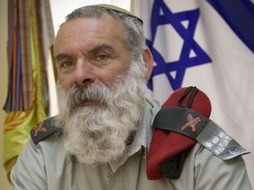
מה זה שופט?
רוב השופטים מלאו שני תפקידים:
                א. מושיע, מנהיג צבאי
                ב. מנהיג רוחני, דתי (כמו רב)

Slide 4
השוואה בין פסוקי הפתיחה של שני הספרים
שופטים א, א
יהושע א, א
וַיְהִי, אַחֲרֵי מוֹת יְהוֹשֻׁעַ, וַיִּשְׁאֲלוּ בְּנֵי יִשְׂרָאֵל, בַּיהוָה לֵאמֹר: מִי יַעֲלֶה-לָּנוּ אֶל-הַכְּנַעֲנִי בַּתְּחִלָּה, לְהִלָּחֶם בּוֹ.
וַיְהִי, אַחֲרֵי מוֹת מֹשֶׁה--עֶבֶד יְהוָה; וַיֹּאמֶר יְהוָה אֶל-יְהוֹשֻׁעַ בִּן-נוּן, מְשָׁרֵת מֹשֶׁה לֵאמֹר.
מסקנה: ליהושע אין יורש, עדיין לא סיימו לרשת את הארץ, בני ישראל שואלים את ה' מי ימשיך לכבוש, הם לא חושבים שצריך להמשיך את כיבוש הארץ על ידי כל השבטים יחד.

Slide 5
ספר שופטים
סֵפֶר שׁוֹפְטִים הוא הספר השני בקבוצת ספרי הנביאים שבתנ"ך, אחרי ספר יהושע ולפני ספר שמואל. הספר מתאר את מה שקרה בתקופת השופטים. התקופה שאחרי כיבוש ארץ ישראל וחלוקתה בימי יהושע ועד ימיו של שמואל הנביא וראשית המלוכה.
תקופת השופטים נמשכת כ-400 שנה.

